Slide 1
正确认识糖尿病 --高血糖的危害

Slide 2
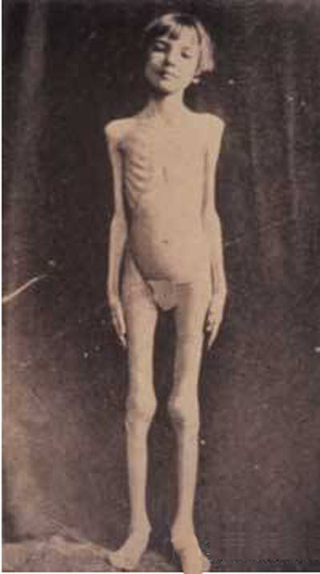
年仅11岁的她此时骨瘦如柴，正在静静等候死神的敲门。
不过值得庆幸的是，这张照片摄于1922年，就在那一年，胰岛素被发现并迅速被用于治疗糖尿病。这个孩子
得救了。
图片来自www.myaadenetwork.org

Slide 3
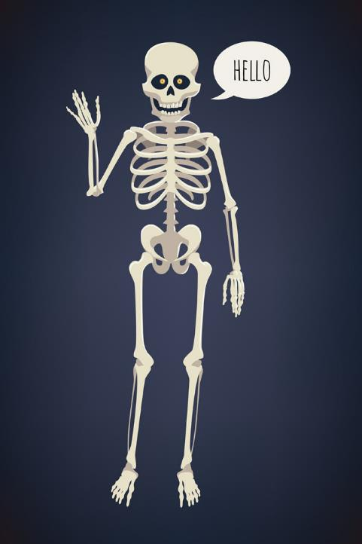
图片来自http://www.jianke.com/tnbpd/2528509.html

Slide 4
危害1：高血糖带来消瘦和死亡

Slide 5
危害1、高血糖带来死亡和消瘦
糖尿病意味着身体失去了存储血液中的葡萄糖分子以备能量不时之需的能力。换句话说，我们从饮食中获取的能量除了极少部分被立刻利用起来维持生存，但是绝大多数都白白浪费掉了。从这个角度类比，糖尿病与慢性营养不良和绝食无异，患者如果不经有效治疗，会在极端营养不良中痛苦死去。
实际上，如果没有有效治疗，绝大多数糖尿病人面对的，就是这样痛苦的慢性死刑判决。他们的亲朋好友，不得不在绝望和无助中，慢慢看着生命力从他们的身体中抽丝剥茧一般离去，慢慢等待他们的消瘦和死亡。

Slide 6
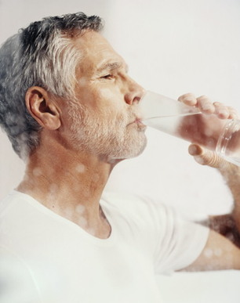
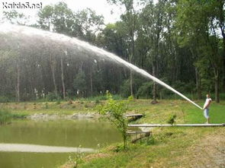
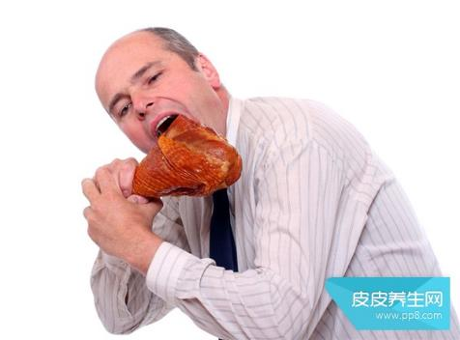

Slide 7
危害2：高血糖带来多饮、多食、多尿

Slide 8
危害2、高血糖带来的多饮、多食、多尿
血液通过毛细血管缓慢的流经肾脏，将血液中的“多余”物质（例如尿素、金属离子、还有葡萄糖等等）通过过滤产生尿液。
糖尿病患者如果没有经过有效治疗，就会在不断的“大量饮水-大量排尿”的干渴循环中痛苦挣扎。
Notes:
在这个过程中，我们的身体会很注意节约用水：产生的尿液中的水分会尽可能的被重新吸收利用，只排出高度浓缩的尿液。但是如果尿液中葡萄糖含量太高，尿液浓缩的功能就大受影响，因此大量宝贵的水分就因此随尿液排出体外。随之而来的后果就是，糖尿病患者如果没有经过有效治疗，就会在不断的“大量饮水-大量排尿”的干渴循环中痛苦挣扎。

Slide 9
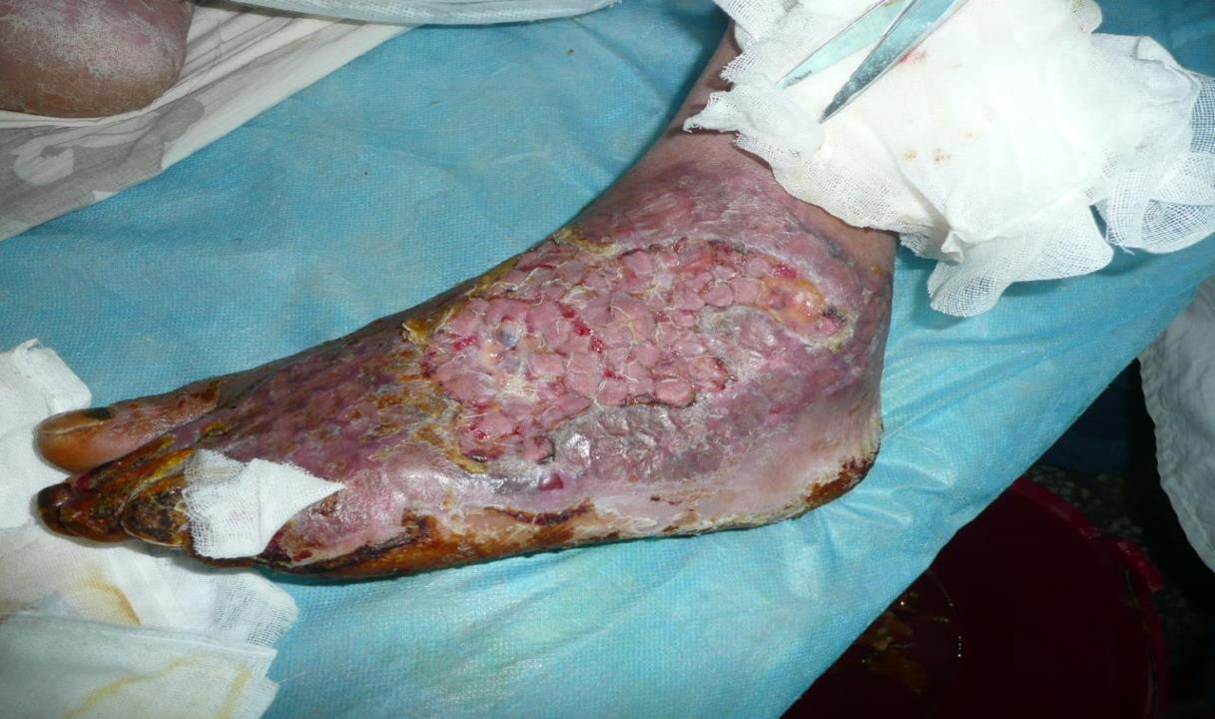
图片来源：http://www.163xinhua.cn/page_cn/article_disp.asp?id=287&thetype=rongyu1&sid=

Slide 10
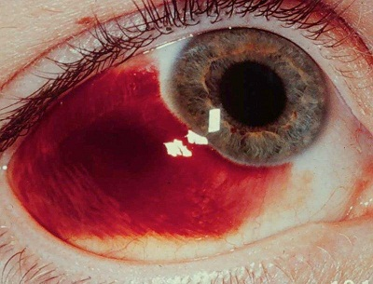
图片来源： http://www.fx120.net/disease4/201502/905048.html

Slide 11
危害3：高血糖带来严重并发症

Slide 12
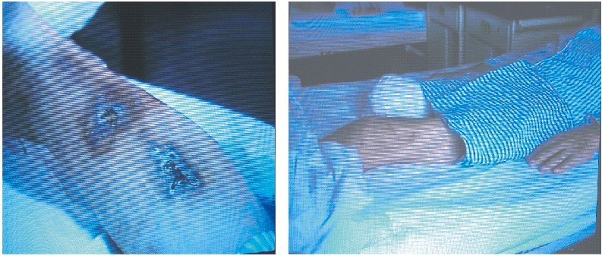
危害3：并发症（糖尿病足）
临床表现为下肢麻木、针刺或电灼样痛。逐步进展为足趾神经性水泡、伤口不易愈合、溃烂、坏疽…约3％导致截肢。

Slide 13
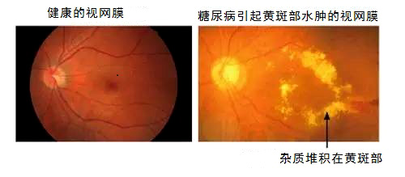
危害3：并发症（糖尿病视网膜病变）
图片来自www.novartis.com.tw
长期血糖过高会导致晶状体内糖含量随之升高，从而诱发晶状体内蛋白质的缓慢变性、聚集和沉积，可能导致视网膜的一系列相关病变。

Slide 14
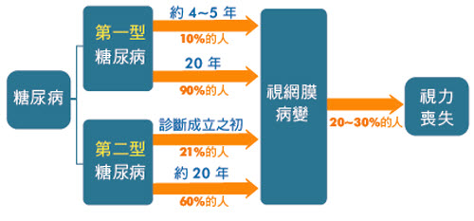
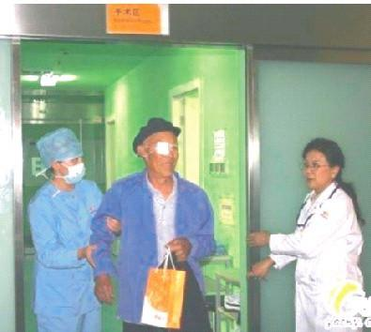
危害3：并发症（糖尿病视网膜病变）

Slide 15
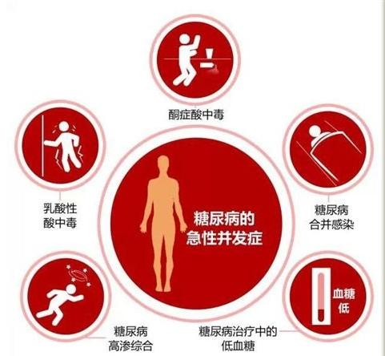
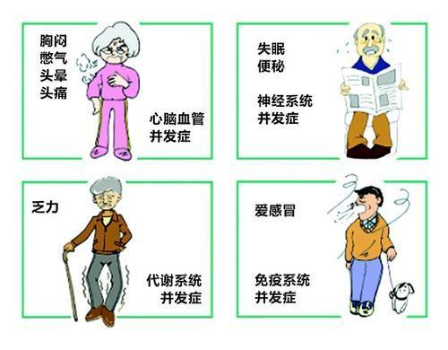
危害3：并发症（其他类别）

Slide 16
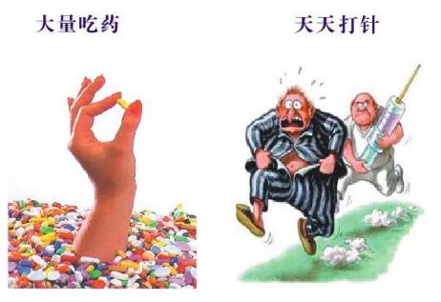
危害3：并发症（引起的原因）
血糖、糖化血红蛋白、血压、血脂、体重指数等指标长期控制不佳。
长期大量用药导致心脑血管、肝肾等脏器损害。

Slide 17
危害3：并发症

Slide 18
我该怎么办？？？
保健方法1：适量运动

Slide 19
我该怎么办？？？
保健方法2：合理膳食

Slide 20
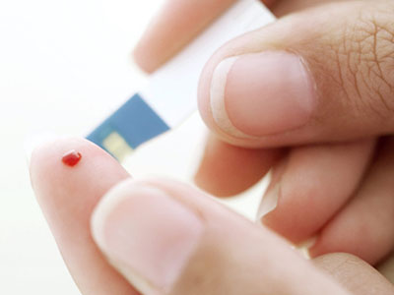
我该怎么办？？？
保健方法3：正确测血糖

Slide 21
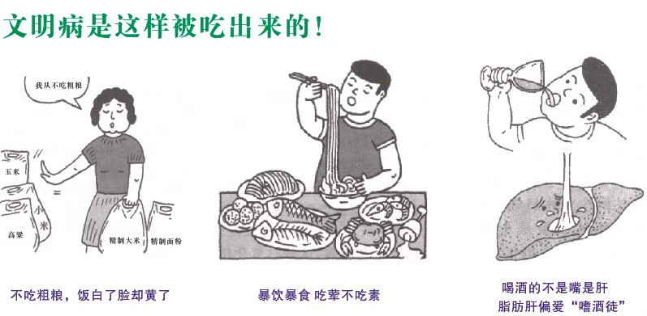
语重心长的告诫

Slide 22
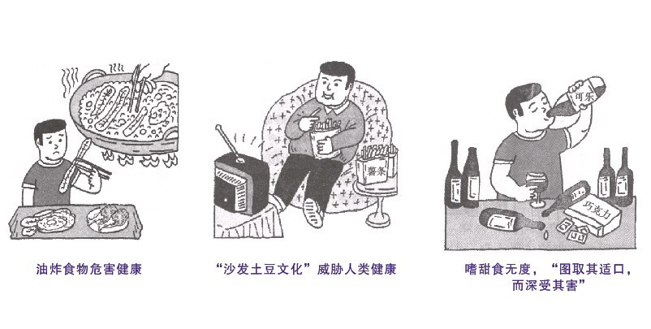
语重心长的告诫

Slide 23
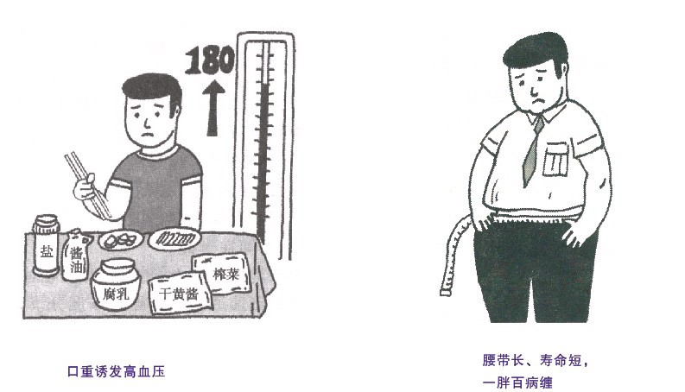
语重心长的告诫

Slide 24
祝各位身体健康、长命百岁，
快乐生活每一天！
谢谢~

